Slide 1

29 ans d’actions sociales, solidaires et innovantes
L’association est née d’une volonté de rapprocher les acteurs du monde économique de celui de l’intervention sociale.
Depuis 1996, nous nous sommes donnés pour mission de constituer un réseau pour promouvoir et mettre en œuvre de la recherche et des actions dans une perspective de développement local et d’accompagnement vers l’emploi.
Les actions de formation permettent aux personnes d’élaborer et de réaliser leurs projets professionnels en adéquation avec leur projet de vie.
Nous sommes une équipe de professionnels, soutenue par un conseil d’administration qui reflète la diversité du monde du travail.
Catalogue d’actions
Janvier 2025
Association loi 1901 – N° de Siret 409 089 976 000 16 – Code APE 8559B
Organisme de formation N° 91340326634 -

Slide 2

Sommaire
Nos compétences
Notre histoire et nos valeur
Notre équipe
Nos financeurs et partenaires
Nos actions
Nos agréments
Contacts

Slide 3






Nos compétences
Accompagnement
Emploi / Projet
Formation
Remise à niveau,
TIC
Actions jeunes
Bilans de compétences et V.A.E.
Egalité des Chances

Slide 4
Notre histoire et nos valeurs
L'association ACTEURS a été créée en 1996. Nous nous sommes donné pour mission de constituer un réseau pour promouvoir et mettre en œuvre de la recherche et des actions dans une perspective de développement local et d'accompagnement vers l'emploi.
Nous sommes une équipe de 12 formateurs salariés en CDI, répartis sur le territoire de l'Est Héraultais (siège à Montpellier, 1 antenne supplémentaire à Montpellier, 1 antenne à Lunel, 1 antenne à Sète, 1 antenne à Clermont l'Hérault). La structure a commencé avec une antenne sur Montpellier en 1996, et n'a cessé de se développer depuis (Lunel en 1999, Clermont l'Hérault en 2016, Sète et la seconde antenne de Montpellier en 2019).
L’histoire d’Acteurs est portée par les valeurs d'une équipe, connectée au public qu'elle reçoit, et qui s’offre la liberté de développer des compétences et des actions annexes à sa mission première : « trouver sa juste place dans le monde du travail » pour mieux la servir.
C'est ainsi que des missions de recherches, d'innovations, lui ont souvent permis d'être précurseur (pour exemple les travaux sur le télétravail et les communautés d'apprentissage et les classes virtuelles portées entre 1997 et 2002) - Les expérimentations et les actions innovantes ont rythmé la vie d'Acteurs depuis 25 ans avec pour objectif d’œuvrer pour un monde professionnel plus juste (Mixité professionnelle, Médiation numérique, CIP de rue et lutte contre le décrochage scolaire…) .
Régie sous statut associatif, ACTEURS est administrée par des membres issus à parité du monde économique et de l'environnement sanitaire et social. Organe à deux têtes et à multiples facettes, c'est aussi une structure pensante, participative, capable de remise en question, d'agilité et qui sait nouer des partenariats pluriels.
Son modèle économique s'appuie sur sa capacité à proposer des actions innovantes aux collectivités mais aussi à s'associer à des organismes plus importants pour s'adapter aux modalités de passation de marchés et répondre ainsi aux attentes de la commande publique.
Son pôle de direction coordonne une équipe multidisciplinaire implantée dans les bassins d'emploi du département et qui participe pleinement au rayonnement de la structure et à son développement. C'est ainsi que chaque salarié d'Acteurs est reconnu dans sa singularité, et la mise en scène de ses compétences spécifiques est toujours plébiscitée pour enrichir l’association de la diversité des membres qui la constitue.
Enfin, rien de hors sol à ACTEURS, tout est ancré dans les usages, les besoins, les territoires, les possibles. Organisme de formation et d'insertion, les deux axes d'activité se nourrissent l'un l'autre pour la conception d'actions aux modalités pédagogiques souples, en prise directe avec les besoins des publics, et en phase avec la réalité locale.

Slide 5


Notre équipe
Yvane Magot
[Equipe de Direction]
Chargée de Mission
Formatrice, Accompagnatrice vers l’emploi
Référente Mixité
Frédéric Baudouin
[Equipe de Direction]
Directeur
Formateur, Accompagnateur vers l’emploi
Emilie Olmos
Assistante Administrative et Financière
Mickaël Bartorello
Responsable pédagogique
Formateur, Accompagnateur Vers l’emploi
Référent PH
Accompagnateur VAE
Jean-Michel Buisson
Formateur, Accompagnateur VAE
Chargé de relation Entreprises
Brice Riom
Formateur / Conseiller en insertion professionnelle
Audrey Bourez
Formatrice / Conseillère en Insertion Professionnelle
Accompagnatrice VAE
Céline Laurens
Formatrice / Conseillère en Insertion Professionnelle
Christelle Munch
Formatrice / Conseillère en Insertion Professionnelle
Edith Sampietro
Formatrice / Conseillère en Insertion Professionnelle
Accompagnatrice VAE

Slide 6














Nos financeurs et partenaires
Financeurs:
Partenaires:

Slide 7
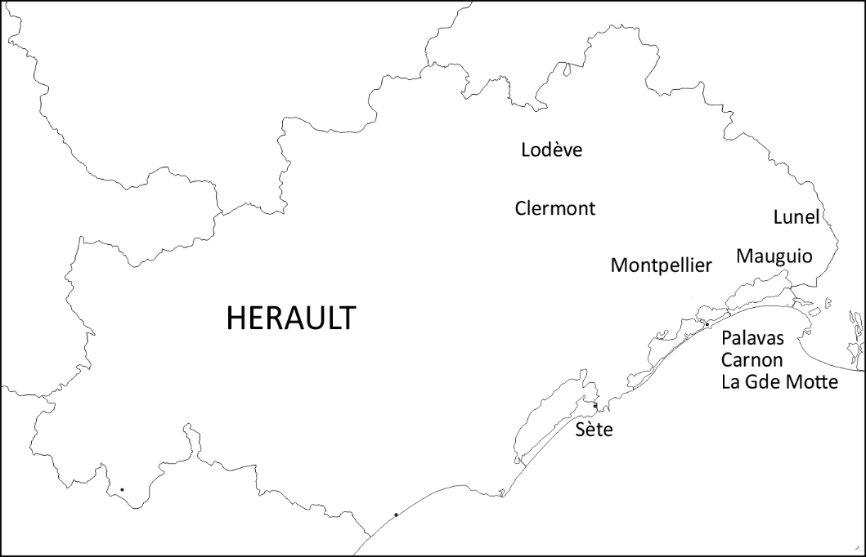

Action : A.I. Accompagnement Intégré
Territoire:
Objectifs :
Accompagner jusqu’à l’insertion durable des allocataires du RSA dans leur recherche d’emploi en tenant compte de leurs capacités et de leurs projets.
Public cible : Allocataires du RSA socle
Intervenants :
Yvane Magot (responsable d’action / référente mixité)
Audrey Bourez (CIP)
Edith Sampietro (CIP)
Brice Riom (CIP)
Christelle Munch (CIP)
Céline Laurens (Formatrice)
Mickaël Bartorello (CIP)
Jean-Michel Buisson (Coach)
Nombres de personnes accueillies : 295 en file active
Financeurs :

Slide 8

Action : Ateliers Conseils France Travail
Territoire:
Objectifs :
Renforcer l’autonomie des bénéficiaires dans l’appropriation des méthodes et/ou techniques liées à la recherche d’emploi ou la construction d’un projet de formation.
15 thèmes d’ateliers mobilisables : Envisager mon avenir professionnel, construire mon projet de formation, faire le point sur mes compétences, concevoir un CV percutant,…
Public cible : Demandeurs d’emploi inscrits /actifs
Intervenants :
Jean-Michel Buisson (formateur/CIP)
Christelle Munch (formatrice/CIP)
Brice Riom (formateur/CIP)
Edith Sampietro (formatrice/CIP)
Mickael Bartorello (formateur/CIP)
Nombres de personnes accueillies : 635
Financeurs :
Partenaires:

Slide 9

Action : B.C. Bilan de Compétences
Territoire:
Objectifs :
Valoriser des compétences personnelles et professionnelles, des aptitudes et des motivations.
Définir un projet professionnel réaliste et réalisable et, le cas échéant, un projet de formation.
Public cible : Salariés et demandeurs d’emploi
Intervenants :
Frédéric Baudouin
Christelle Munch
Mickaël Bartorello
Nombres de personnes accueillies : nouvelle action 2024
Financeurs :

Slide 10

Action : Validation des Acquis de l’Expérience (V.A.E.)
Territoire:
Objectifs :
Informer sur la VAE, accompagner la recherche de financement, la constitution du dossier et présentation du dossier VAE devant le jury
Public cible : salariés et demandeurs d’emploi
Intervenants :
Frédéric Baudouin (architecte de parcours)
Edith Sampietro(accompagnatrice)
Mickael Bartorello(accompagnateur)
Audrey Bourez (accompagnatrice)
Nombres de personnes accueillies : 40
Financeurs :
Des entreprises partenaires : Apije, ATU , ADMR de Lunel, Espérance 34, DOMI DOM, A vos Côtés, Orialys, Présence Verte, CC du Vigan, CC du Clermontais, Mairie de Montpellier, Mairie de St André de Sangonis, Mairie de bédarieux, , Maison de l’enfance du Vigan, Centre Hospitalier Paul Coste-Floret.

Slide 11

Action : Actions de Lutte contre le Décrochage Scolaire
Territoire:
Objectifs :
Accompagner les jeunes en situation de décrochage scolaire vers l’insertion professionnelle.
Ateliers Service Civique Combiné Lycée Jean Monnet / UnisCité auprès des jeunes décrocheurs.
Prestation en lycée en lien avec les MLDS.
Public cible : Jeunes en situation de décrochage scolaire, jeunes suivis par les MLDS, jeunes QPV.
Intervenants :
Mickaël Bartorello (Responsable d’actions)
Nombres de personnes accueillies : 30 jeunes
Financeurs :
Partenaires:

Slide 12


Action : Prestations Mission Locale
Territoire:
Objectifs :
Accompagner les jeunes vers l’emploi.
Club de coaching recherche d’emploi / contrat d’apprentissage, Prestations de mobilisation
Public cible : Jeunes inscrits à la Mission Locale d’Insertion, jeunes NEET
Intervenants :
Mickaël Bartorello (Responsable d’actions)
Jean-Michel Buisson (relation entreprise)
Nombres de personnes accueillies : en fonction des prestations
Financeurs :

Slide 13
Egalité des chances : expertise et compétences mobilisables
Territoire:
Actions transversales d’accès aux droits (droit au séjour, médiation administrative, …)
Sensibilisation à la mixité des métiers
Ingénierie de parcours adaptés permettant l’accompagnement des plus fragiles

Slide 14

Nos agréments
Démarches qualité
Agrément Education Nationale pour le territoire de Montpellier

Slide 15


Contacts
MONTPELLIER [Siège Social]
26 rue Henri René
34000 Montpellier
Tel. 04 67 22 32 53
MONTPELLIER [Antenne]
13 Rue Aristide Ollivier
34000 Montpellier
LUNEL [Antenne]
94 Avenue Général Sarrail
34400 Lunel
Tel. 04 67 22 32 53
SETE [Antenne]
12 rue Léon Magurno – Le Magellan
34200 Sète
Tel. 04 67 22 32 53
CLERMONT L'HERAULT [Antenne]
2 Rue de la Coutellerie
34800 CLERMONT L'HERAULT
Tel. 04 67 22 32 53
contact@acteurs-lr.fr
http://www.acteurs-lr.fr

